Slide 1
期货市场概况
崔景士
2020.05.19
www.sdfutures.com.cn

Slide 2
目 录
Catalog
1
期货市场介绍
2
现代期货市场起源
3
世界主要期货交易所
4
期货品种
5
中国期货市场
6
期货公司介绍
7
一名新人在期货公司如何发展？

Slide 3
期货市场介绍
PART
1
什么是期货
期货交易的作用是什么
期货交易参与者
构成期货市场的成员

Slide 4
期货市场介绍
什么是期货
期货是一种交易/定价方式，从现货交易和远期交易演变而来… …
1.0
现货(即期)交易
2.0
远期交易
3.0
期货交易
一手交钱，一手交货！
提前签署合同，缴纳订金，到期货、款两清。
在远期交易基础上引入了保证金制度和每日结算制度。

Slide 5
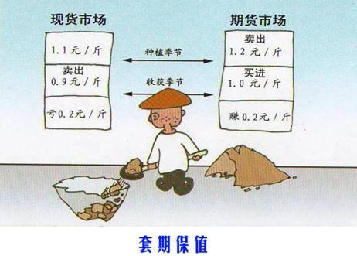
期货市场介绍
期货交易的作用是什么？
当今世界大宗原材料的价格决定方式以期货方式为主；
从事大宗商品生产、流通和加工的企业都有套期保值需求；
期货的两大功能已经从商品市场扩展到金融市场(虚拟经济)。
1
理念
导入
2
3
期货的
两大功能
规避风险
(套期保值)
价格发现

Slide 6
期货市场介绍
套保商 / 生产商(Commercial)
掉期商
(Swap Dealer)
目的：给原料定价、规避价格波动风险
作用：期货市场存在的本源
盈亏：小幅亏损
目的：赚取稳定收益
作用：稳定价格的相对变化
盈亏：小幅盈利
期货交易
的参与者
对冲基金
(Fund)
投机者/ 散户
(speculator)
目的：赚大钱
作用：活跃市场，提供流动性
盈亏：大幅盈利
目的：赚大钱
作用：活跃市场，提供流动性
盈亏：大幅亏损

Slide 7
期货市场介绍
期货交易所
期货行业监管者
交易者
期货交易服务商
构成期货市场的成员
期货行情/资讯提供商
期货结算服务商
其他参与者
期货行业自律组织
… …

Slide 8
现代期货市场起源
PART
2
现代期货市场起源于哪里？
为什么是CBOT

Slide 9
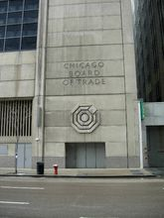
现代期货市场起源
芝加哥
交易所
美国
农产品
现代期货市场的诞生地
最早的期货品种
人类历史上第一个现代期货交易所，诞生于1848年

Slide 10
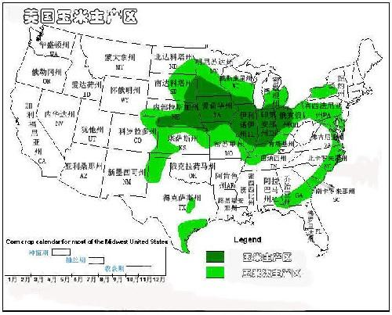
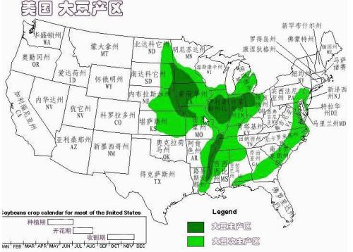
现代期货市场起源
民以食为天
美国玉米主产区——贡献全球35%以上产量
美国大豆主产区——贡献全球1/3产量
为什么是CBOT？

Slide 11
现代期货市场起源
得天独厚的地理条件
为什么是CBOT？

Slide 12
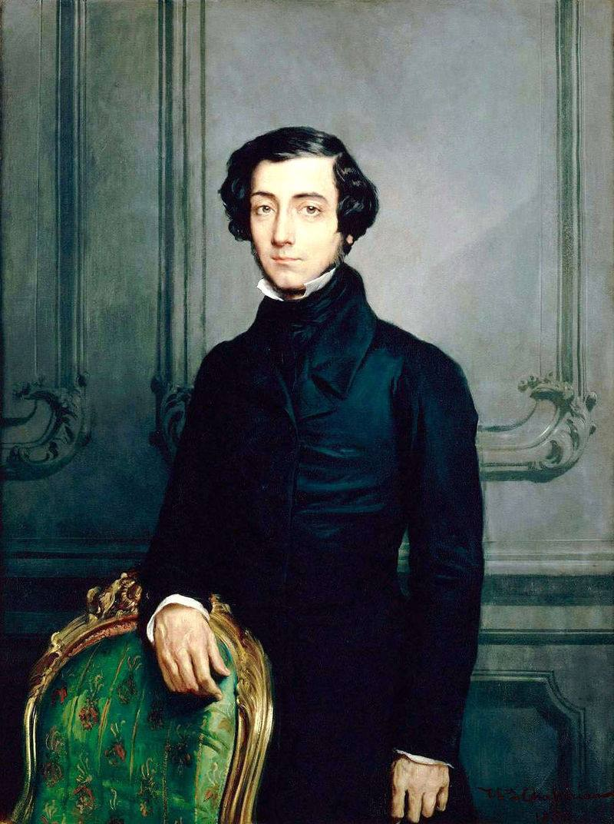
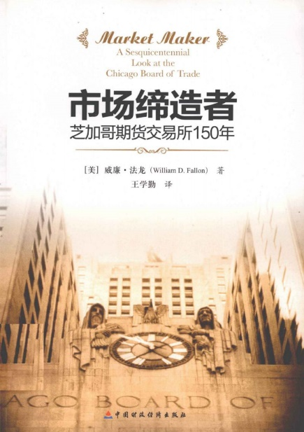
托克维尔
现代期货市场起源
制度创新的重要性
托克维尔——美国制度将传遍全世界
推荐阅读：《旧制度与大革命》
《论美国的民主》
金融行业的基石——法制和诚信
推荐阅读：《市场缔造者》
为什么是CBOT？

Slide 13
世界主要期货交易所
PART
3

Slide 14
世界主要期货交易所
郑州商品交易所
大连商品交易所
CME
ICE
上海期货交易所
中国金融交易所
LME
Eurex
国际
国内
TOCOM
SGX
上海能源交易中心
广州… …
… …

Slide 15
期货品种
PART
4
世界主要期货品种有哪些
商品期货发展路径
金融期货诞生时间表

Slide 16
期货品种
世界主要期货品种
商品期货
金融期货
划分板块
划分
能源化工
金属
农产品
碳排放
其他
… …
汇率期货
股指(股票)期货
利率期货
细分
细分
贵金属
黑色金属
有色金属
小金属
油脂油料
谷物
软商品
畜禽产品
… …
… …
注
目前商品之王是原油，持仓市值排名第二的是铜或黄金。

Slide 17
期货品种
1848
CBOT诞生
1876
LME诞生
1898
CME诞生
1933
COMEX诞生
1983
1988
2005
农产品谷物期货
有色金属期货
奶蛋肉类期货
Nymex推出WTI原油期货
ICE推出Brent原油期货
欧洲推出碳排放期货
贵金属期货
—— 商品期货发展路径——

Slide 18
期货品种
—— 金融期货诞生时间表 ——
1972
汇率期货
1975
国债期货
1982
股指期货

Slide 19
中国期货市场
PART
5
中国期货市场是如何产生的？
中国期货市场的发展历程？

Slide 20
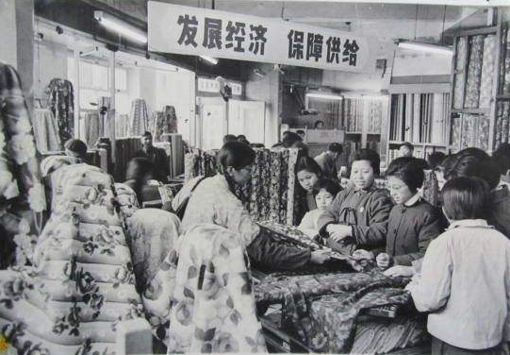
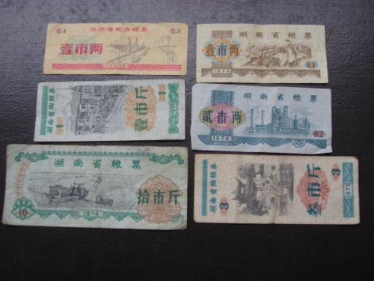
中国期货市场
中国期货市场是如何产生的？
这需要从遥远的计划经济讲起… …
价格闯关试验引发的对价格形成机制的研究
市场经济制度确立对期货市场的推动作用

Slide 21
中国期货市场
中国期货市场的发展历程？
1990年10月12日
2006年5月
郑州商品交易所诞生，为中国首家期货交易所
期货保证金监控中心成立
泛滥发展阶段
2006年9月
各地纷纷创建交易所，最高时超过50家
中金所成立，并于2010年4月推出沪深300指数期货
1993年
2015年6月
治理整顿，保留15家交易所为试点
股市崩盘，股指期货一度背黑锅，期货市场危矣
1995年2月23日
2018年3月26日
爆发327国债期货事件，成为期货市场发展的分水岭
上海能源交易中心推出原油期货
1999年
2019年2月18日
缩减为3家交易所，只保留了7个品种
中央支持在大湾区设立期货交易所，上市碳排放期货
2000年12月
… …
中国期货业协会成立

Slide 22
期货公司
PART
6
期货公司定位
期货公司的业务种类

Slide 23
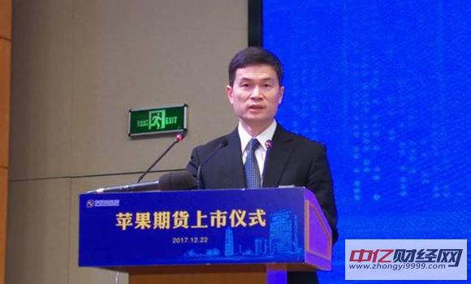
期货公司
我国期货公司(市场)的定位是什么？
官方定义：
金融创新，服务实体经济

Slide 24
期货公司
通道服务
资管业务
期货公司的业务种类有哪些？
期现业务
咨询业务
其他业务

Slide 25
一名新人在期货公司如何发展？
PART
7
金融行业比拼的是素质
公司素质的构成要素
个人素质的三个构成部分
金融从业人员必备

Slide 26
一名新人在期货公司如何发展？
金融行业比拼的是素质
公司素质
个人素质

Slide 27
一名新人在期货公司如何发展？
公司素质
构成要素
企业
文化建设
制度建设

Slide 28
一名新人在期货公司如何发展？
身体素质
Physical quality
文化素质
Cultural quality
道德素质
Moral quality
个人素质
三个构成部分

Slide 29
一名新人在期货公司如何发展？
金融从业人员必备
读书
锻炼
两个都要在路上

Slide 30
敬请雅正 欢迎交流
崔景士 邮箱：cjs@sdfutures.com.cn
盛于理念 达于机会
◎2019 Shengda futures Co.,Ltd. All rights reserved

